Slide 1

혁신제품 시범사용 신청 매뉴얼
수요기관 혁신시제품 시범사용 신청 관련 온라인 신청

Slide 2

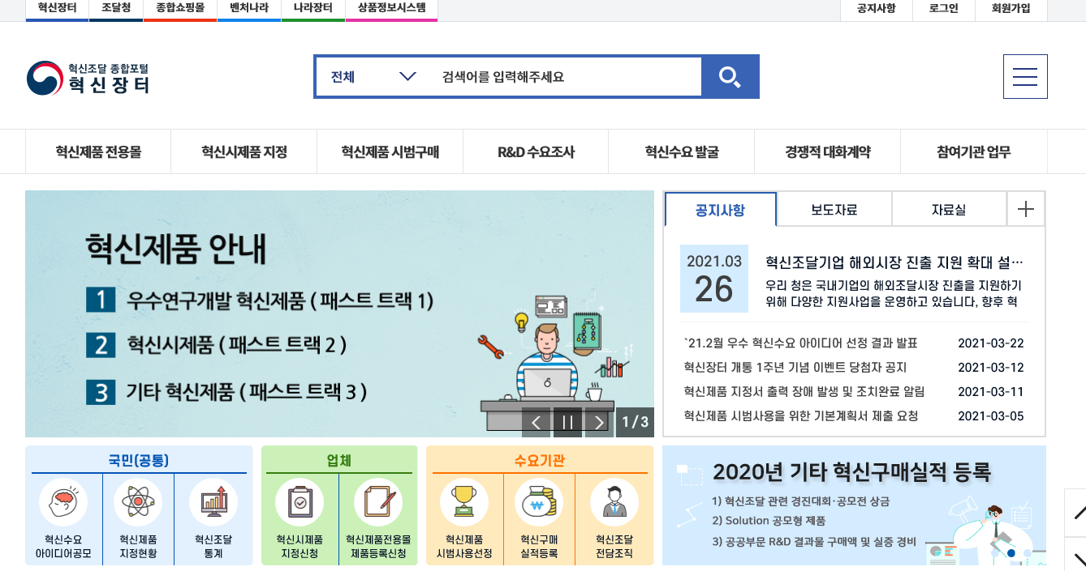
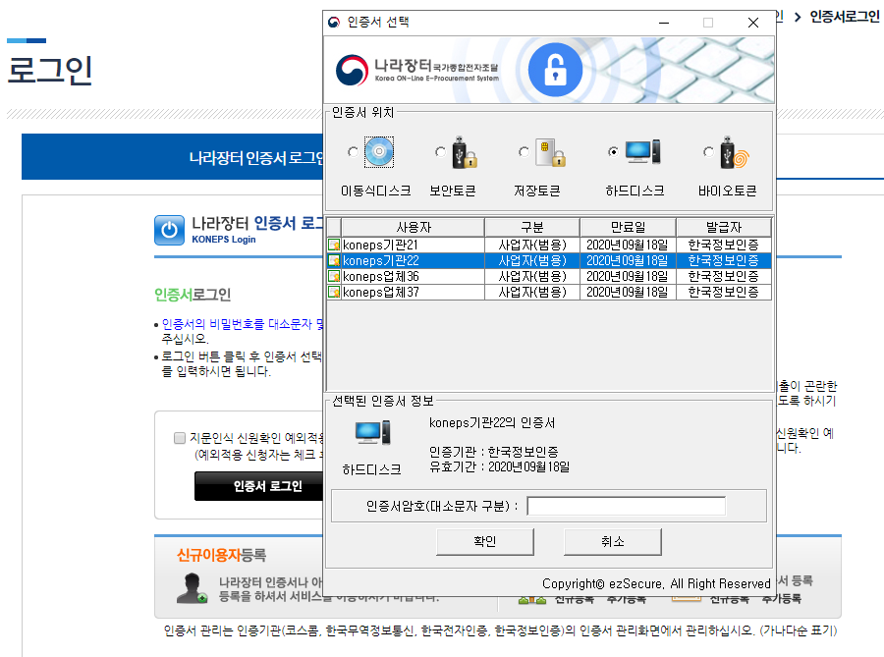
1. 혁신장터 사이트 접속 및 로그인
①혁신장터 사이트 http://ppi.g2b.go.kr로 접속하시기 바랍니다
② 나라장터에 등록된 인증서로 로그인 해주시기 바랍니다.
* 인증서 등록 관련 문의 (1588-0800)
①
②

Slide 3
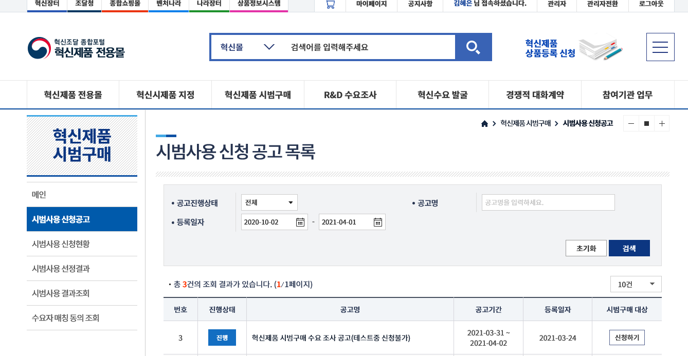
2. 혁신 시범사용 신청 공고 조회 및 신청
③ 혁신장터에서 혁신제품 시범구매 클릭,
④ 시범사용 신청공고 클릭,
⑤ 시범사용신청공고 목록에서 해당 공고명에서
신청하기를 클릭하시기 바랍니다.
③
④
③
⑤

Slide 4
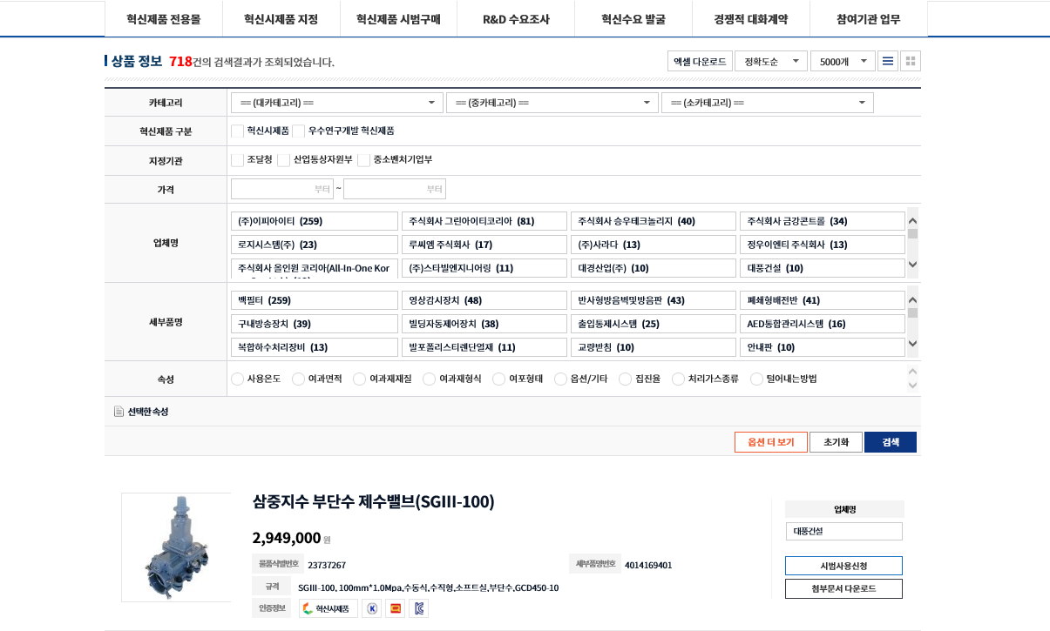
3-1. 혁신제품 시범사용 신청(신청대상 검색)
* 엑셀다운로드 : 시범사용대상 제품 및 규격 전체
내역 조회 가능
⑥ 시범사용신청대상조회
- 조회 방법
㉠혁신제품구분, 지정기관, 가격으로 조회
☞ 조건입력 후 검색 클릭
㉡업체명으로 조회 : 해당업체 클릭
㉢세부품명으로 조회: 해당세부품명 클릭
㉠
⑥
㉡
㉢
⑦
⑦ 조회한 시범사용신청 대상
- 클릭 시 상세내용 조회 가능

Slide 5
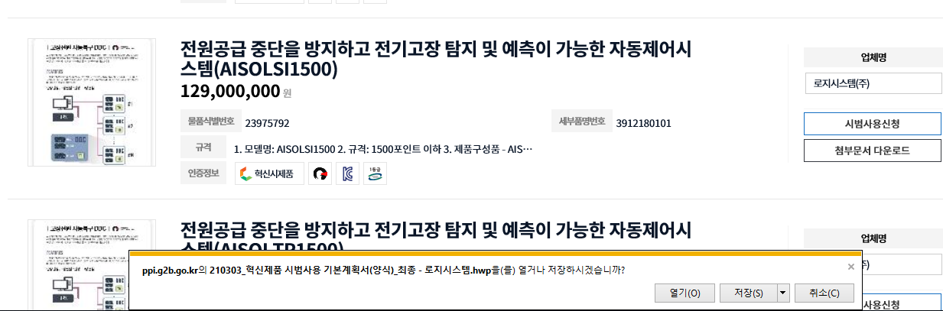
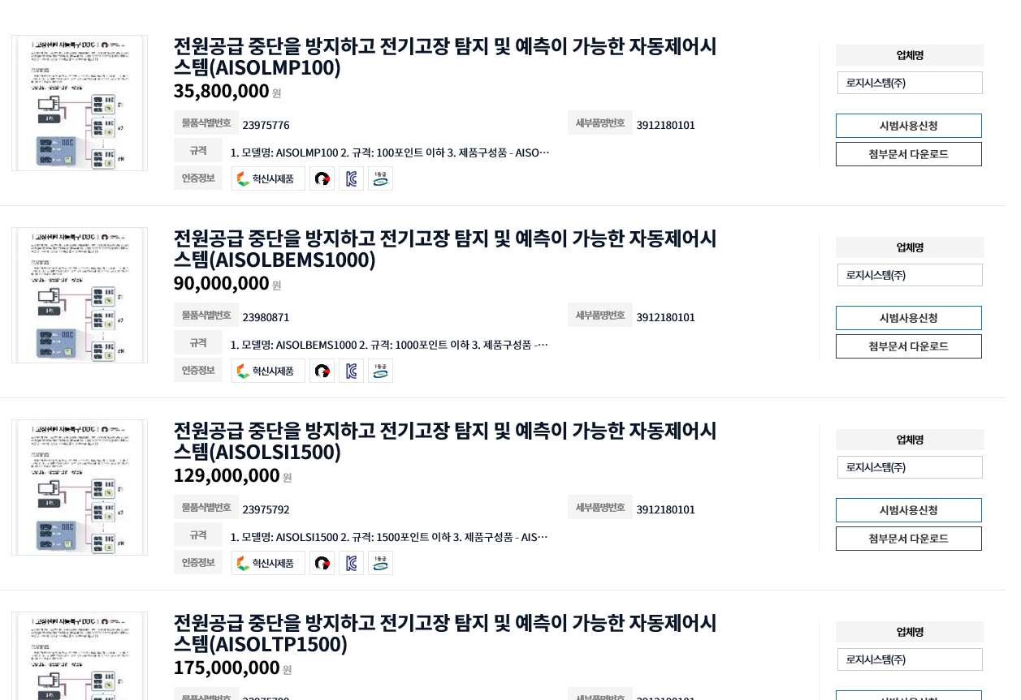
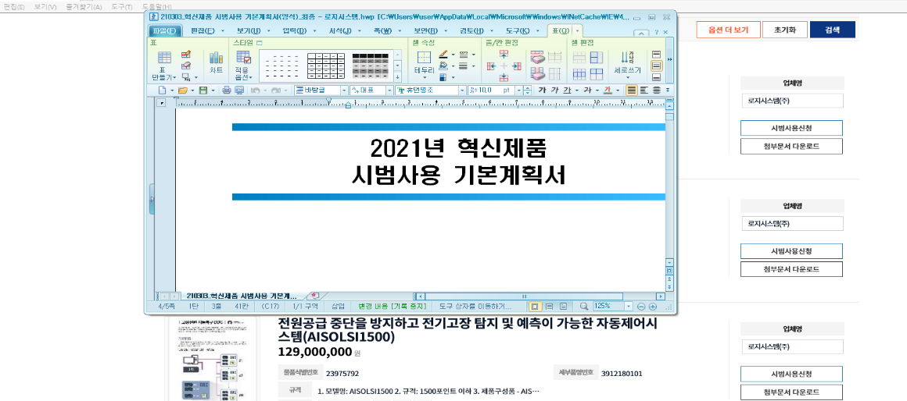
3-2. 혁신제품 시범사용 신청(기본계획서조회)
▶시범사용 대상(제품) 검색 결과
.
⑨
각 첨부문서(시범사용기본계획서) 내용은 동일

Slide 6
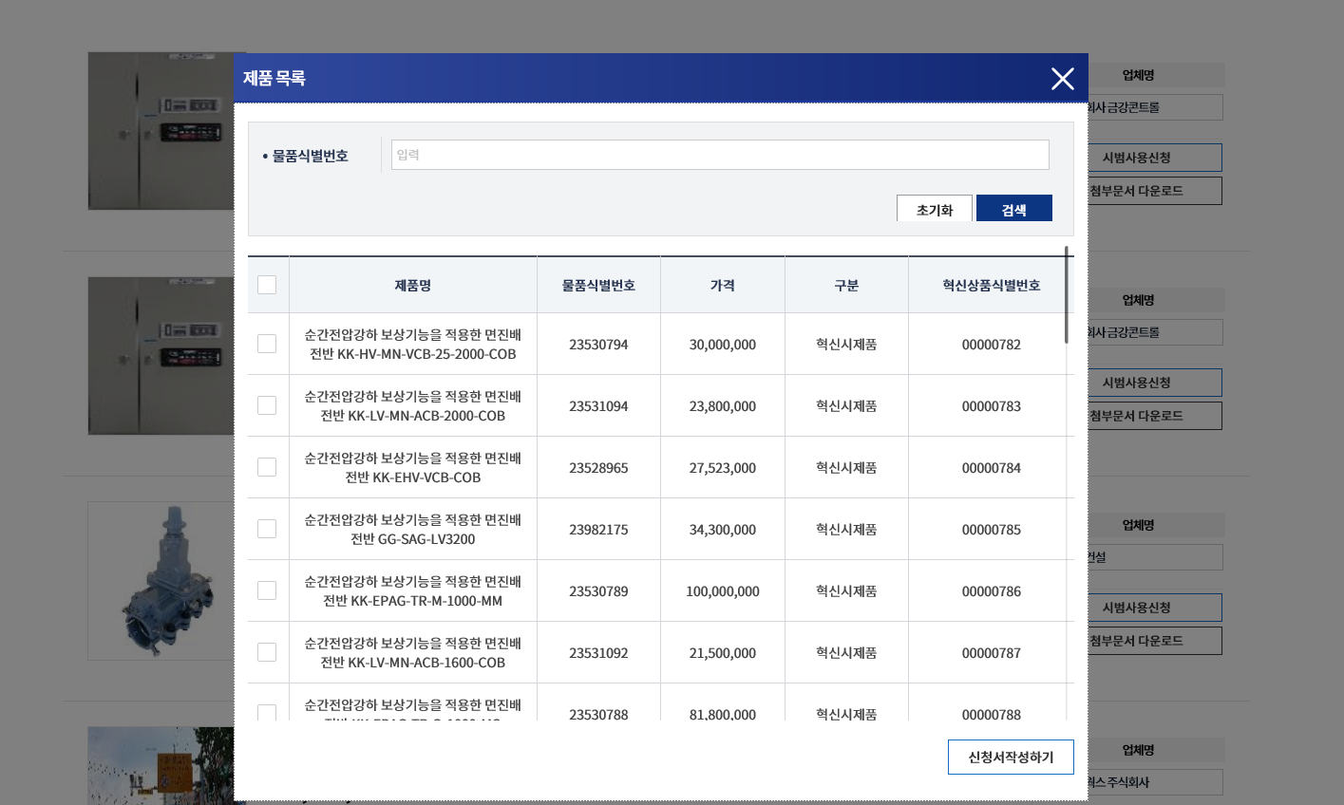

3-3 혁신제품 시범사용 신청(시범사용신청)
⑩
<주의>
▶동일 혁신제품을 신청할 경우
각 규격(물품식별번호)마다 ““시범사용신청” 을 1번 클릭하여 해당 화면에서 여러 규격 선택하여 작성
⑪
⑪ 시범사용 신청할 규격을(물품식별번호) 1개 또는 여러개를 선택 할 수 있으며,
선택 후 신청서 작성하기 클릭

Slide 7
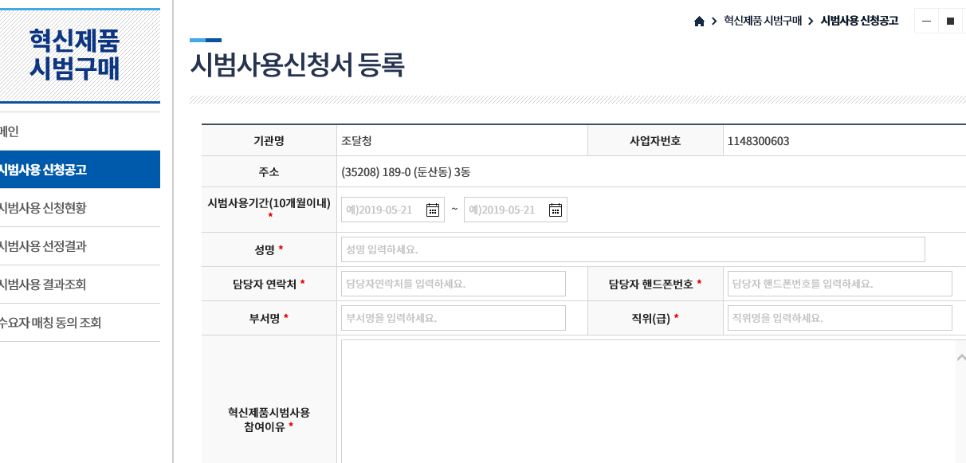
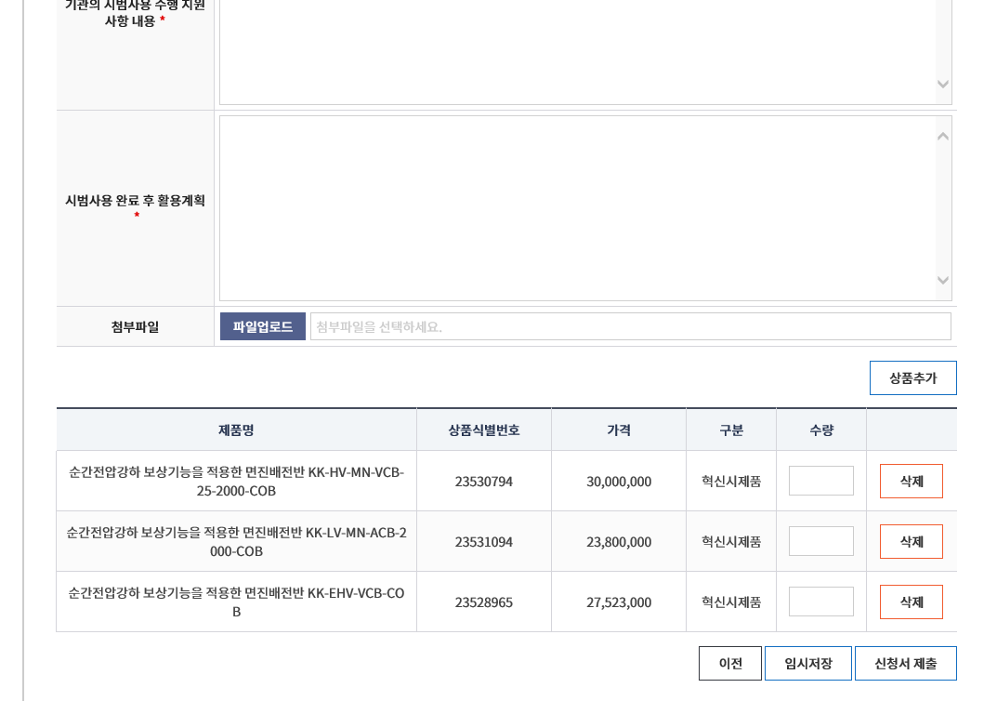
3-4. 혁신제품 시범사용 신청(시범사용신청서 등록)
⑫
⑬
⑭
⑮
시범사용신청서 등록화면에 해당 내용을 정확히 기입하시기 바랍니다
‘수요기관 시범사용 신청서’ ’를 작성 후 아래 예시 파일명으로 신청서 업로드
예) 조달청_시범사용신청서_신청 제품명 및 업체명
신청수량입력
<중요> 최종제출 전까지는 임시저장 가능하며,
신청서제출 후에는 수정이 불가하므로 유의하여 작성 및
제출하시기 바랍니다
⑫ 내용 작성
⑬
⑭
<유의사항>
♦동일제품의 규격 중 1개 또는 등록된 규격 모두 신청가능. ☞ 동일제품 규격 신청 시 반드시 1건으로 신청하시고 여러건으로 나누어 신청하지 마시기 바랍니다.
예) ‘A’ 혁신제품의 규격 5개를 신청할 경우
시범사용신청서 등록에서 규격 5개를 추가하여 신청서 작성 및 제출
⑮

Slide 8
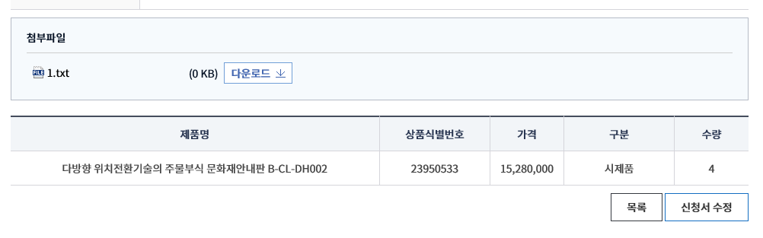
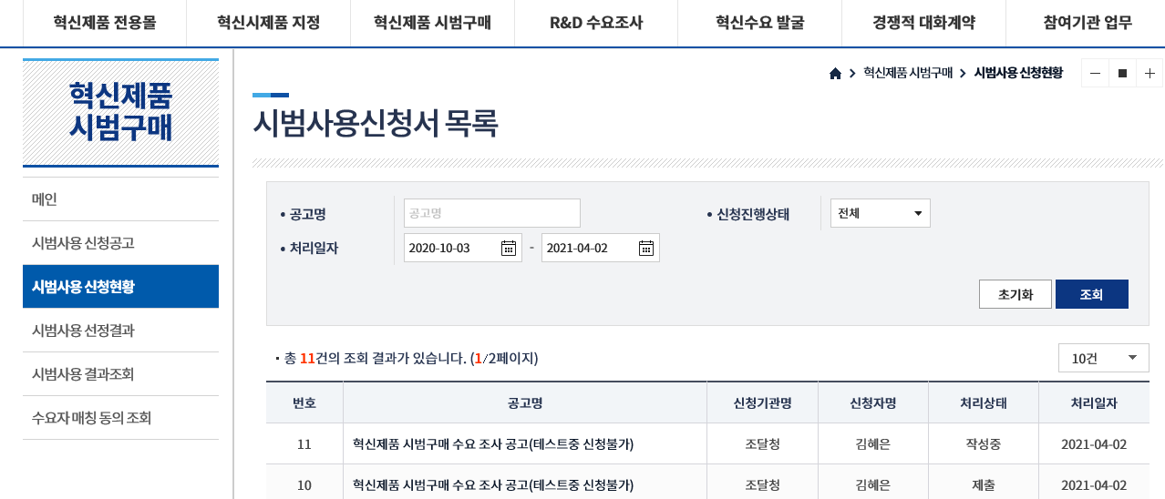
4.혁신제품 시범사용신청 제출 결과 확인
▶신청서 제출 전에는 처리상태가 ‘작성중’으로 표시되며 신청서 수정이 가능
▶처리상태가 ‘제출’일 경우 신청서 수정 불가
▶조달청에서 신청서 확인 후 ‘승인’, ‘보완’ 할 예정이므로 처리상태를 반드시 확인
- 보완상태일 경우 아래의 “보완수정” 클릭 후 수정 가능
신청서 제출여부 확인

